Slide 1

LÆRINGSTEORI
KOLB

Slide 2
FORSKELLIGE LÆRINGSSTILE
LÆRINGSSTILE
ALLE LÆRER IKKE ENS
SKOLE SOM EKSEMPEL
4 LÆRINGSSTILE

Slide 3
AKTIVISTEN
LÆRINGSSTILE
LÆRINGS CYKLUS
AKTIVISTEN
REFLEKTOREN
TEORETIKEREN
PRAGMATIKEREN
GØRE OG HANDLE
LÆRER GENNEM ERFARINGER OG OPLEVELSER
GÅ PÅ OPDAGELSE PÅ EGEN HÅND
BYGGE SIN EGET PC SEKTION

Slide 4
REFLEKTOREN
LÆRINGSSTILE
LÆRINGS CYKLUS
AKTIVISTEN
REFLEKTOREN
TEORETIKEREN
PRAGMATIKEREN
OVERVEJE
LÆRER VED AT OBSERVERE, IAGTTAGE
INDSAMLE OPLYSNINGER
BEARBEJDE ERFARINGER, PERSPEKTIVERE
ONLINE COMMUNITY

Slide 5
TEORETIKEREN
LÆRINGSSTILE
LÆRINGS CYKLUS
AKTIVISTEN
REFLEKTOREN
TEORETIKEREN
PRAGMATIKEREN
LÆRER GENNEM BEGREBS OG TEORIDANNELSE
SØGER ABSTAKT FORSTÅELSE
LÆRING SEKTION

Slide 6
PRAGMATIKEREN
LÆRINGSSTILE
LÆRINGS CYKLUS
AKTIVISTEN
REFLEKTOREN
TEORETIKEREN
PRAGMATIKEREN
LÆRER VED AT OPSØGE NYE TEORIER
EKSPERIMENTERE, AFPRØVE I PRAKSIS
FÅ FINGERNE I NOGET KONKRET
BYGGE OG LÆRING SEKTION

Slide 7
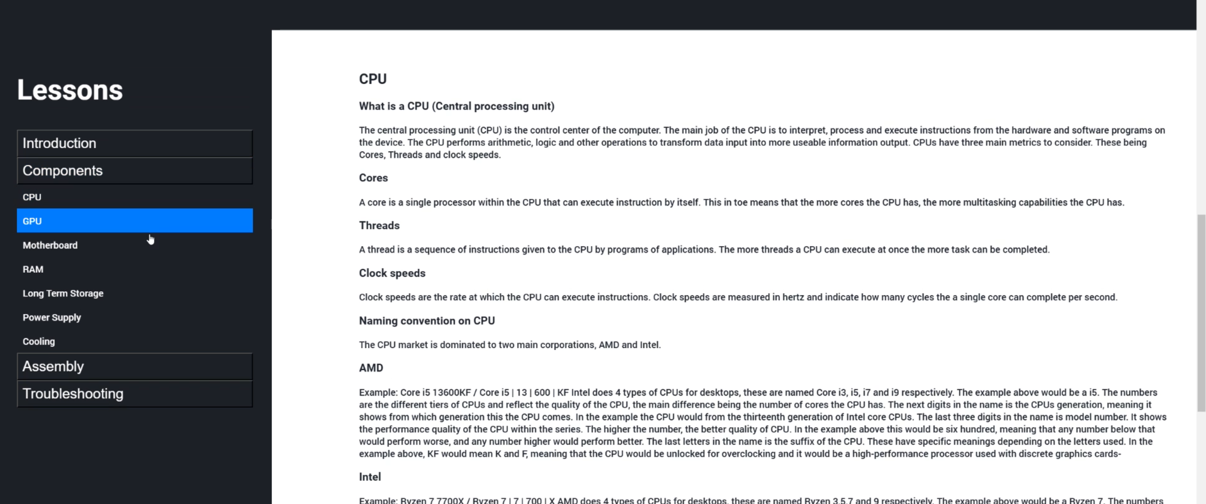
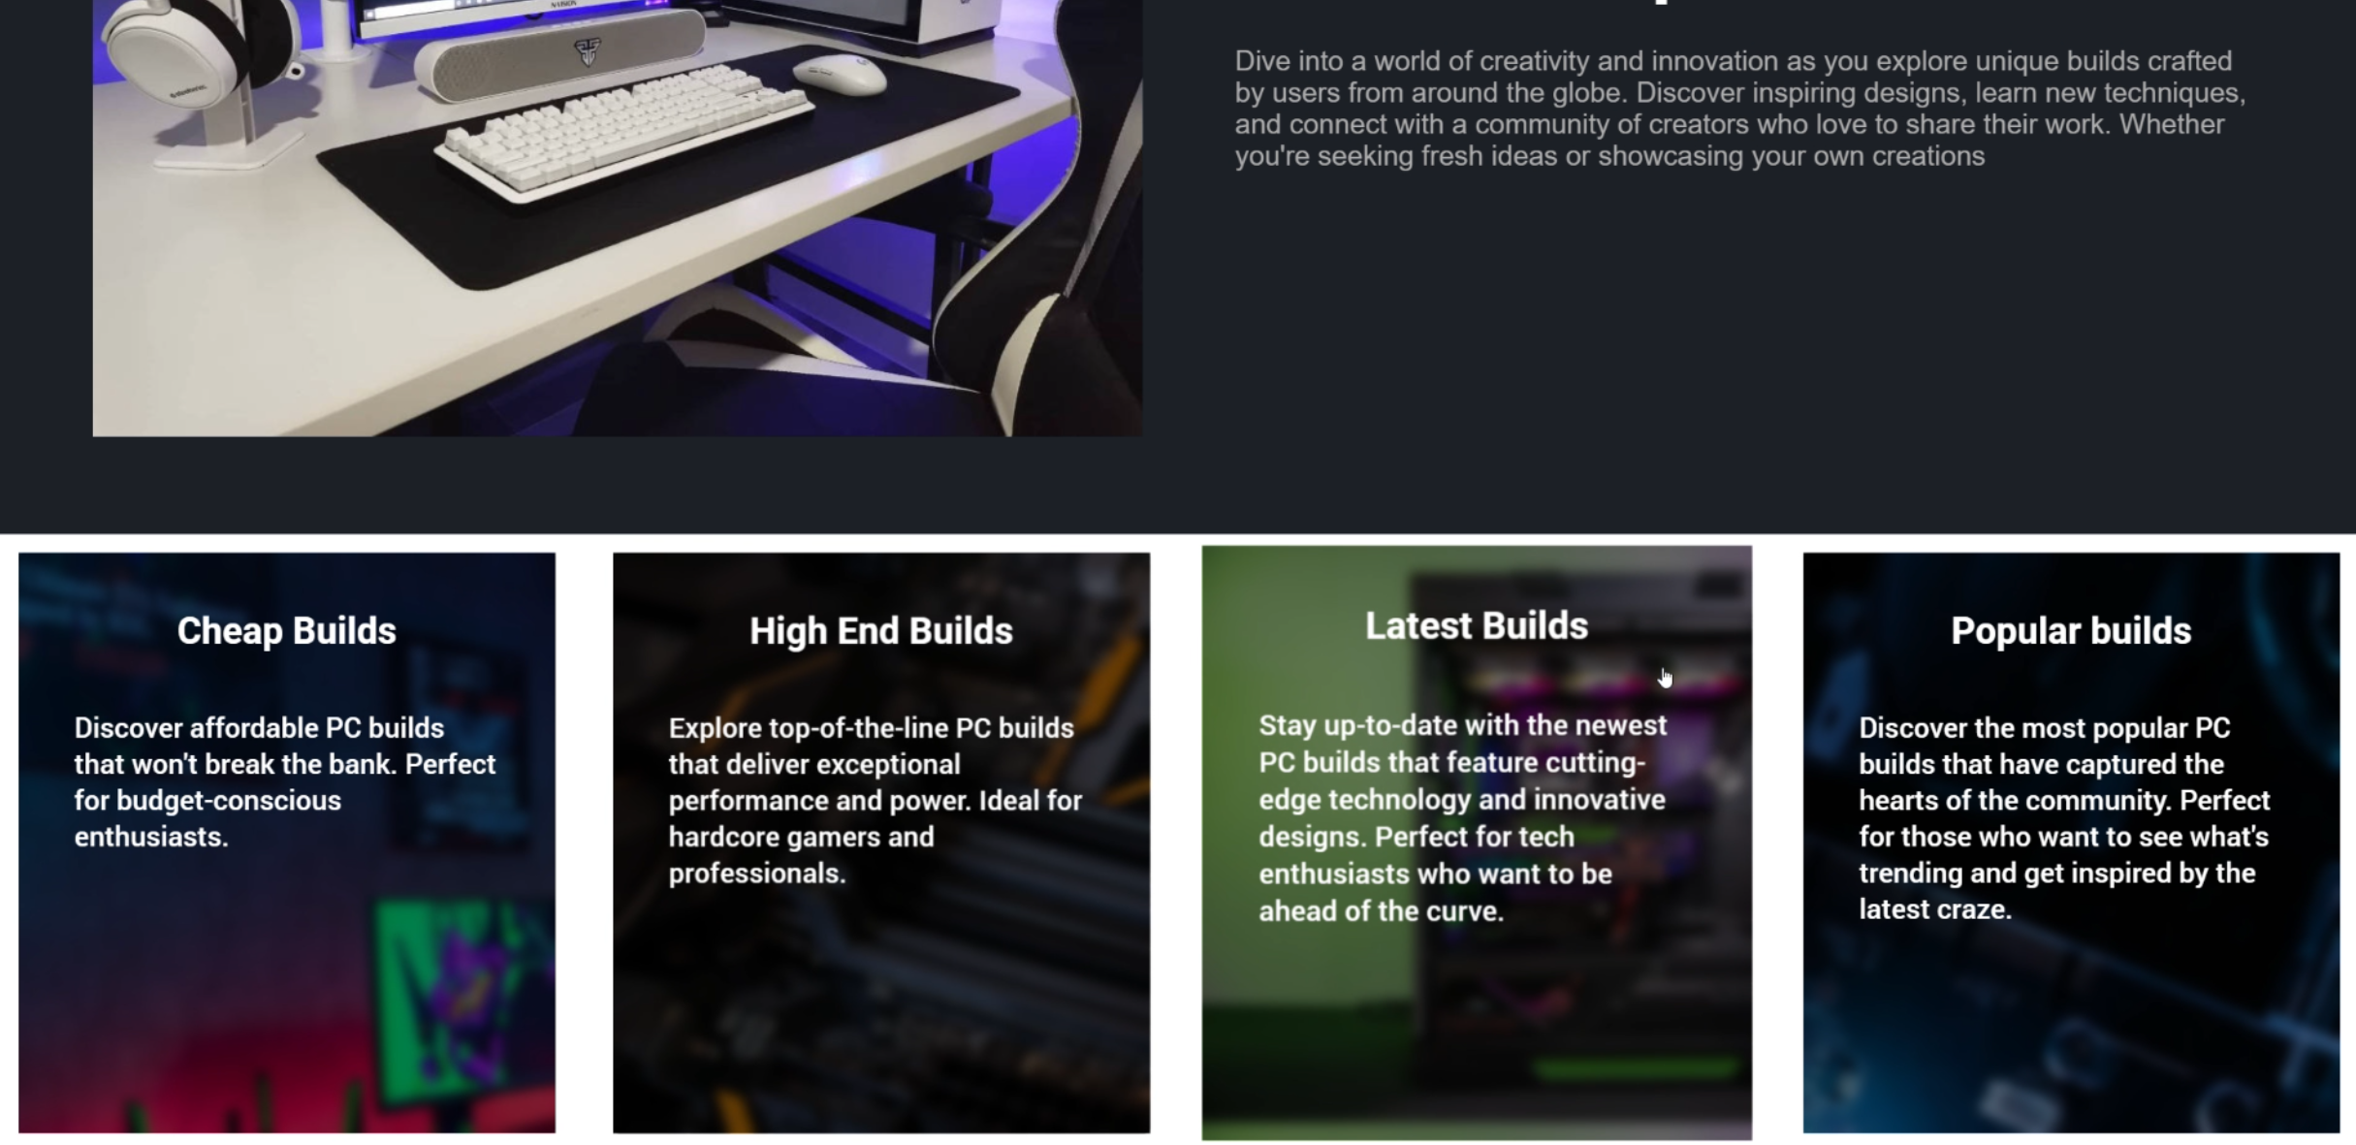
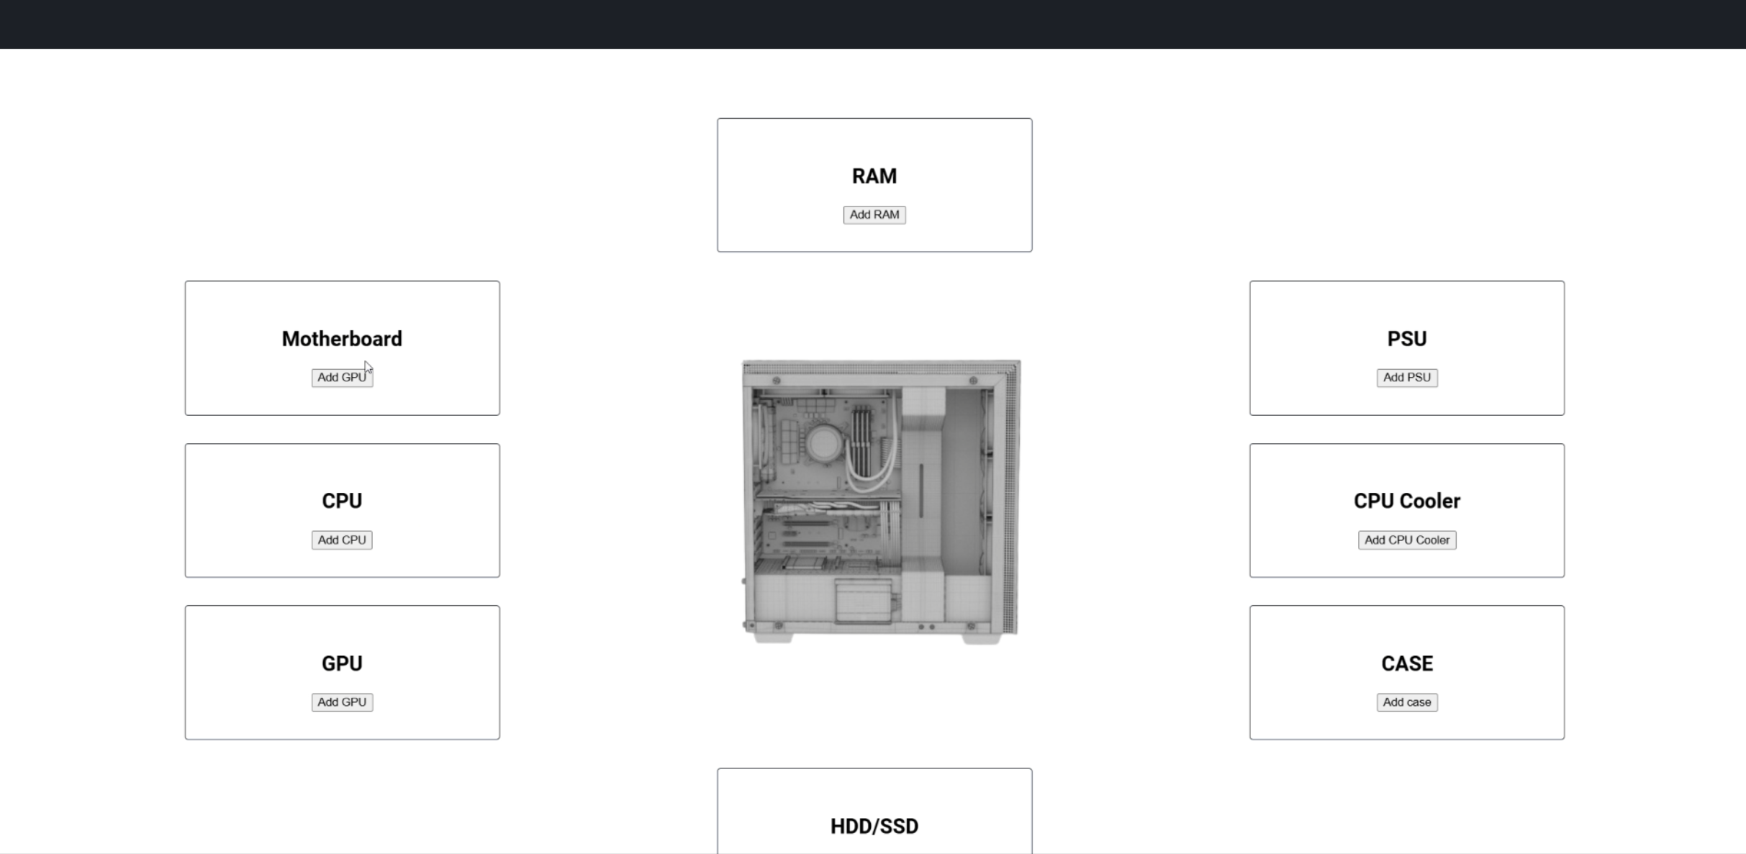
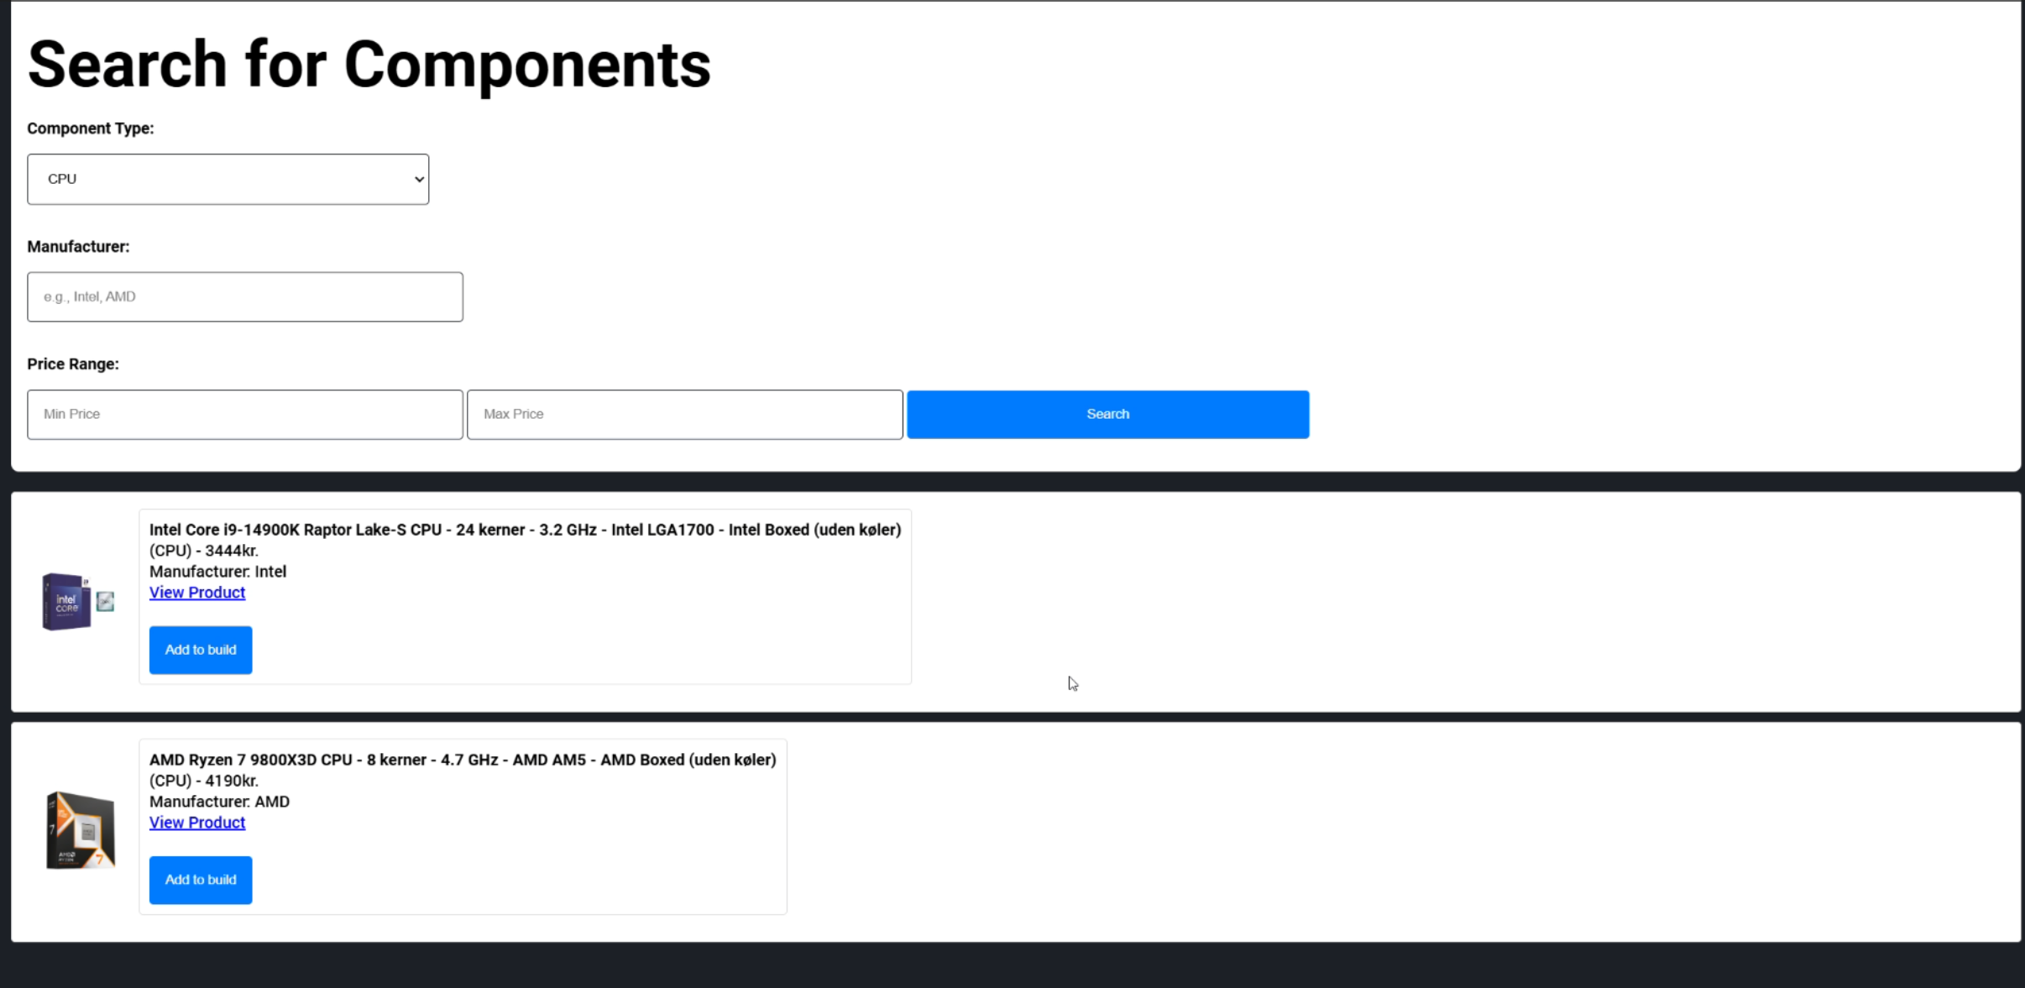

Slide 8
MORI | WELLS
PERSPEKTIVERING
TARGET BEHAVIOR
DESIGNED TIL BRUGER MED INTERESSE I PC BYGGERI
FACILITATOR TRIGGER
SKABE LÆRING BASERET PÅ DE FIRE LÆRINGS TYPER
HIGH MOTIVATION
INCREASING LIKELINESS TO PERFORM TARGET BEHAVIOR
TRIGGER
HIGH ABILITY

